Slide 1
AI POC
2025.5.7

Slide 2
01
现状分析
02
方案概述
Agenda
03
重要技术实现
04
预期成果与价值

Slide 3
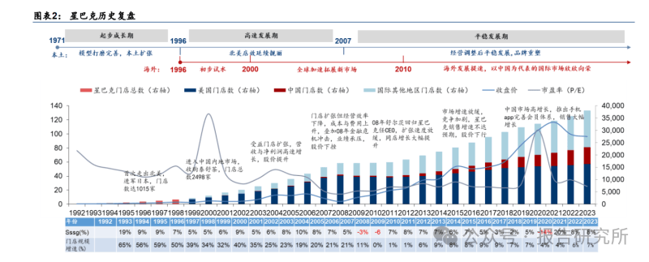
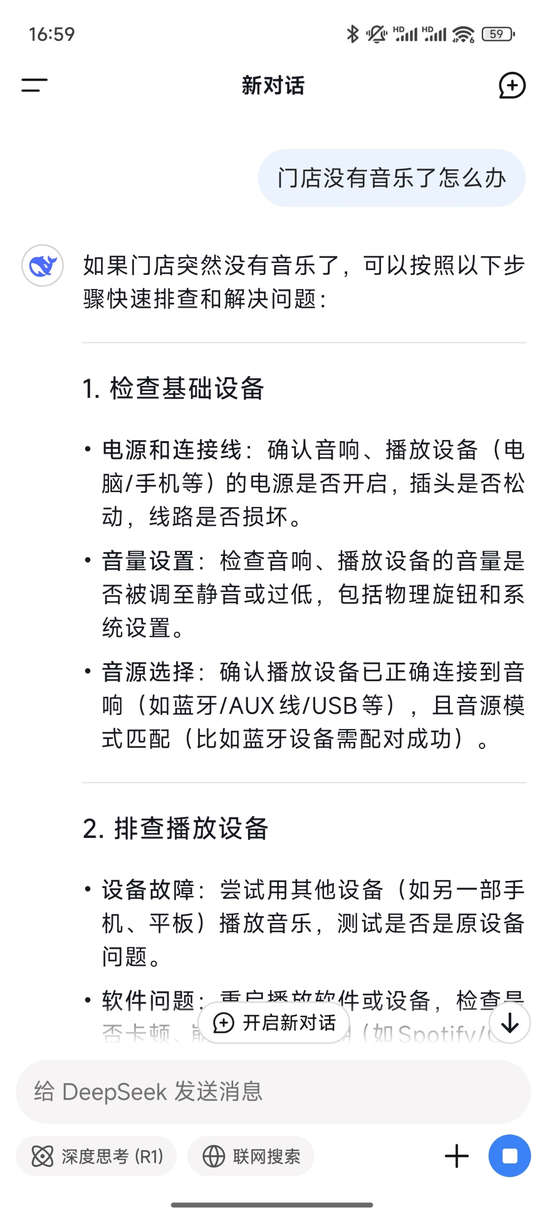
需求理解
随着业务快速扩张，门店运营数据海量增长，涵盖销售、库存、顾客反馈等多方面，传统数据处理与决策模式难以应对。
销售数据
数据驱动决策的重要性凸显
消费偏好
库存数据
趋势感知
顾客数据
优化策略
市场数据
供应链
伙伴数据
……
打通数据壁垒
深入业务，打通数据壁垒，建立业务整体标签体系，实现数据共享
数据分类体系
业务特征属性
业务处理规则
标签
体系
洞察引擎
主流大模型
私有化部署
异构GPU资源
高效数据治理
C
使用AI大模型技术实现标准化、高效率的数据治理，形成高质量的数据资产
数据
治理
模型
能力
D
M
业务赋能
数据标准
数据采集
数据清洗
数据生命周期管理
语言大模型
垂域模型
数据标注
规则处理RAG/Agent应用
个性化大模型应用、多维度数据价值洞察，推动业务创新

Slide 4
数据现状
现有知识仅占全量材料
20%
更新频率低
文档管理
FAQ
每天16000次咨询
PDF等格式文档
Excel类型的工具、图片
Link 工单（120个分类）
伙伴询问
2年前的产品价值
01
02
查标准
简化工单填写步骤

Slide 5
扩大分析渠道，提升报告时效，推理挖掘Insights
AI
痛点
数据完整性
报告时效
报告框架限制
重要问题的预警
数据分散在7个渠道（班次体验调查、RP事件、说星事、微博、PAPP POST、BNTK留言、WKBK评论留言
），每天150k+的数据量。目前的方法无法完全获悉，导致问题原因无法被深度挖掘
人工的报告目前为月报，无法做到高频实时的更新
目前的报告都是基于固定的模板样式。当遇到问题需要进一步深入分析的时候，既有框架无法支持
集中发生的高频问题无法被第一时间预警

Slide 6
基础信息获取提效；面对复杂问题，有能力深度思考，并根据valid资源推理并给出答案
当时解决方案的限制
没有能力回答复合型问题
产品能力
Core Training以外的信息检索耗时长
涵盖
范围
痛点
PT伙伴增多，供班不定时，对于信息灵活性的要求增加
局限
时效
Key
市场复杂度导致营运问题的复杂度也随之增加
数量
应对更多场景的能力不足

Slide 7
伙伴心声
Vel ut amet consetetur stet ut ut dolores dolores ipsum no.
北美邮件给到员工
7月
发生问题
选择题
开放题
企业价值
伙伴心情
赞同/不确定/不赞同
纯文本
美国填写率非常高
8月
2个月
做7月的报告
下钻
AI
再次发生
年/月/日数据
8个topic
Customer
Staffing & workload
Store leadership
Teamwork
Training
Complexities
Personal achievement
Brand love
9月
Leadership会议汇报

Slide 8
01
现状分析
02
方案概述
Agenda
03
重要技术实现
04
预期成果与价值

Slide 9
POC
评估：项目设想蓝图的实现可行性以及实现所需资源
共创：
1. 业务价值的量化评估，明确项目成功的衡量标准；
2. 产出投资回报率（ROI）分析，确保项目效益的可视化
目的
Key
形成初步业务解决方案 & 技术解决方案
业务解决方案——优化支持中心与门店伙伴的工作流程及方法
技术解决方案——涵盖实施机制与长效维护策略
期望
数据接入：会有多渠道的数据接入，且接入方式可能为不同形式，例如文档导入，接口输入
推理逻辑的决策：需明确以资料驱动的精准响应（如条款引用）或通用逻辑生成（如场景化建议）为主导策略
答案呈现形式的多样性：支持多模态输出，包括图片解析、工单生成、跳转链接等，需适配不同用户场景
图像识别与纠错能力：对拍照上传内容的自动校验与错误修正功能，需平衡准确率与响应效率
技术方案方向：以公司自有模型为核心，供应商提供优化建议 or 全链路采用供应商模型及能力，需评估合规性与效果差异
Dashboard的交互
潜在挑战

Slide 10
POC的核心目标
01
数据的实时更新
伙伴开心
优秀服务
顾客开心
业绩达成
02
定位问题并解决
03
复用至更多场景
伙伴
顾客

Slide 11
POC如何体现价值？
现有能力提升至何种层次?
复合型问题的价值?
量化POC结果
?
TIC
阐述和演示

Slide 12
为什么要着重看复合型问题能力？
PT伙伴占比增加
培训
点状，缺乏系统性
供班时间
无法提供稳定的上班时间
导致上班期间会遇到各种问题，技能方面的、活动方面的
1:1
1:3
市场
1
SM
关注生意
-50%/-10%
外部环境变化
竞品
2
个性化问题
SS
关注服务，应对复杂情况
人才能力
3
BA
应对复杂情况
逐级咨询，不同经验不同答案
✔
拉齐伙伴解决问题的能力

Slide 13
POC方案体系架构
…
。。。
产生数据
传统业务系统导致的“烟囱”效应，妨碍转型
各渠道数据不统一，不同步，不全面
数据无人分析，或人工分析效率低
洞察引擎：
深入客户业务部门，打通客户各部门之间数据壁垒，同时赋能多项业务，洞察数据价值，基于数据做决策
解决数据无人分析、人工分析慢的问题，促进数据实时流转
使用大模型技术
相对人工——自动化，效率高，标准统一
数据分析维度可随客户需求灵活扩展
数据集
知识图谱
业务1
业务N
正负反馈
赋能
洞察引擎
数据治理
标签体系
大语言
模型
数据融合
业务1
业务2
业务3
业务4
公域数据
私域数据
数据湖
数据湖

Slide 14
POC的开发整体流程
1
2
3
4
需求调研
标签体系制定
数据清洗
数据标注
明确项目的目标和需求
确定AI系统需要解决的具体问题、预期的输出结果
标签体系制定
指标体系制定
业务规则制定
数据去重、数据去噪、缺失值处理、异常值处理、隐私数据过滤、数据一致性校验、数据转换：
AI大模型自动标注、人工辅助标注
模型迭代优化、质量评估报告
业务规则处理、数据增强、
数据集输出
7
6
5
黄色阶段数据洞察平台支持
监控运营
模型生产及功能开发
数据集及应用
数据监控
效果质检
badcase收集
模型迭代优化
模型训练
模型评估
模型部署
客户化定制开发
知识图谱
数据洞察模型/可视化分析工具
洞察分析报告
可视化运营分析
预警管理

Slide 15
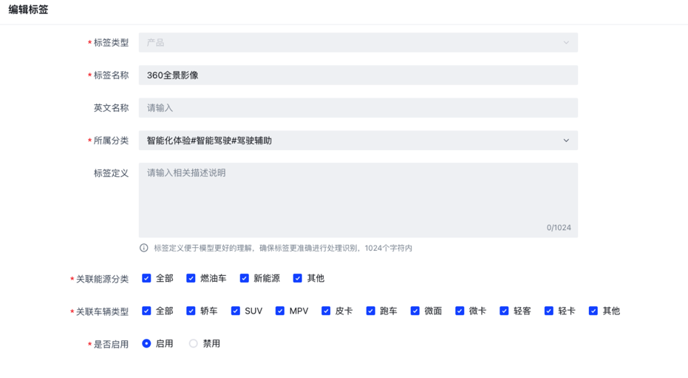
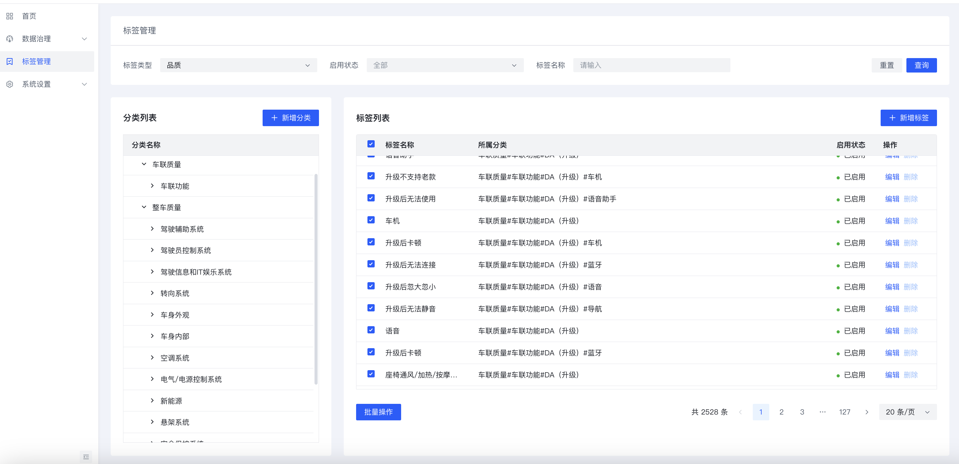
标签体系的建立
标签体系建立原则：
按照MECE（互斥且完备）原则，以业务场景倒推标签需求
利用大模型辅助标签生成，解决效率和沟通成本
有效的标签管理机制（动态调整快速应用到数据集）

Slide 16
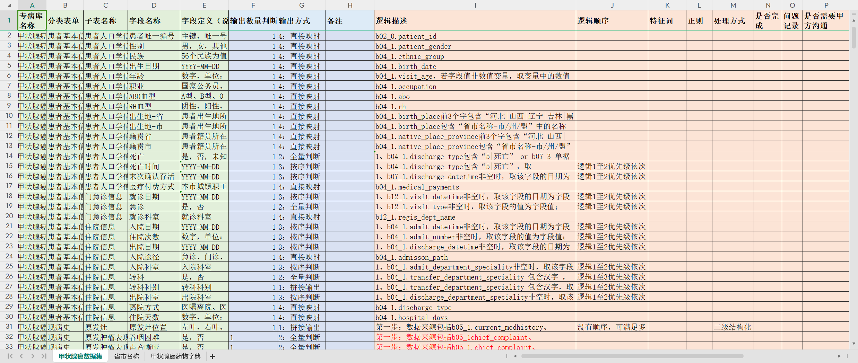
业务规则示例
业务规则是用户业务逻辑在业务场景中的具体应用，体现了用户业务特征和明确的业务需求

Slide 17
数据治理过程
1.统一数据标准
2.数据采集
3.数据清洗
4.质量控制与合规
制定企业数据标准规范：命名规范、格式规范、存储规范，消除含义二义性
指标体系：遵从指标体系定义的类型、格式规范
制定数据采集计划：数据源、采集方法、采集时间、数据量等
数据库采集：JDBC/ODBC 工具，ETL工具
文件采集：pandas（CSV/Excel解析）、xml.etree.ElementTree（XML解析）、网络爬虫
非结构化数据：NLP、OCR
数据去重：指纹算法、TF-IDF相似性匹配、文本向量余弦相似度、深度学习模型匹配
数据去噪：PCA降噪、移动平均滤波、深度学习模型去噪
缺失值处理：均值/中位数填充、K近邻填充、回归模型预测填充、深度学习模型预测填充
异常值处理：主成分分析 (PCA)、孤立森林 (Isolation Forest)、
隐私数据过滤：基于规则词典匹配过滤、机器学习模型分类过滤、敏感加密过滤等
数据一致性校验：基于规则的转换校验、基于正则表达式和字典的匹配对齐、基于词向量嵌入的语义对齐
数据转换：将原始数据转换为标准数据以及适合模型训练的格式等。
数据质量标准：依据标准保证数据的准确性、完整性、一致性
法律法规遵守：确保数据处理符合相关法律法规的要求，
敏感数据保护：通过合适的安全策略和技术，如脱敏、加密、权限控制等，确保敏感数据不被泄露或滥用，保护企业和用户的隐私。

Slide 18
01
现状分析
02
方案概述
Agenda
03
重要技术实现
04
预期成果与价值

Slide 19
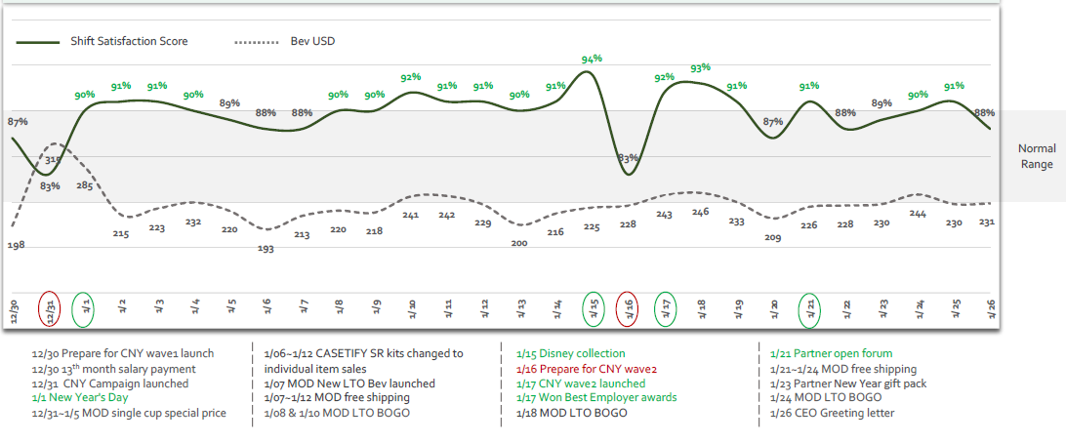
伙伴心声案例
问：为什么3/25这天的伙伴满意度那么低？
思路：
观察数据
节日：N
开当日、活动日、上新日：上新日
公司大新闻或大事件：N
营运项目（BTS、运动会、同城快递服务、商品自带标签）:N
福利相关（三薪、发奖金）:N
系统故障:N
2. 印证假设
工作强度的高低：ADT 228（同比+5%）IPLH 13（同比+1）
工作复杂度高低（活动机制、饮品配方、操作要求、顾客问询/反馈）：制作复杂度的负面的比例30%（较上个档期+10%）
拿奖金开心：N
生意好坏（目标达成与否）：Sales/ FCST% 90%
伙伴对于产品的喜欢与否：新产品喜好的正面比例90%（较上个档期+5%）
大新闻大事件提升团队士气：N
系统故障增加了营运复杂度：N
结论：
由于3月25日是新品**上新第一天，新饮品广受顾客喜爱。但由于饮料配方更改，伙伴制作饮品速度降低，加之人力安排不足，使得没有达成销售目标，最终导致当日伙伴体验不佳。
伙伴希望可以在流程***部分进行优化。同时，上新日多安排人力，确保顾客可以更快拿到想要的饮品。
分析原则
观察数据
给出假设
验证假设
得出结论
极端高/低的数据
趋势：非极端的数据
周与周的规律
周间与周间的规律、周末与周末的规律
高峰日间的规律、非高峰日的规律
特殊日期：
节日
开当日、活动日、上新日
公司大新闻或大事件
营运项目（BTS、运动会、同城快递服务、商品自带标签）
福利相关（三薪、发奖金）
系统故障
工作强度的高低
工作复杂度高低（活动机制、饮品配方、操作要求、顾客问询/反馈）
拿奖金开心
生意好坏（目标达成与否）
伙伴对于产品的喜欢与否
大新闻大事件提升团队士气
系统故障增加了营运复杂度
业务数据（环比/同比）
ADT（繁忙度）
IPLH（工作强度）
VTE-C%（缺配工时占比）
Sales/ FCST%（目标达成）
Incident report portal
当没有假设的时候，下钻数据挖掘原因
by 区域
By 角色
交叉
原声数据
年/季/月/档期比较，活动机制/工作复杂度/制作复杂度的正负面的比例
年/季/月/档期比较，新产品喜好的正负面的比例
标签【brand love】正负面的比例
其他
全国性/区域性天气因素（生意好坏）
突发事件（品牌公关事件）

Slide 20
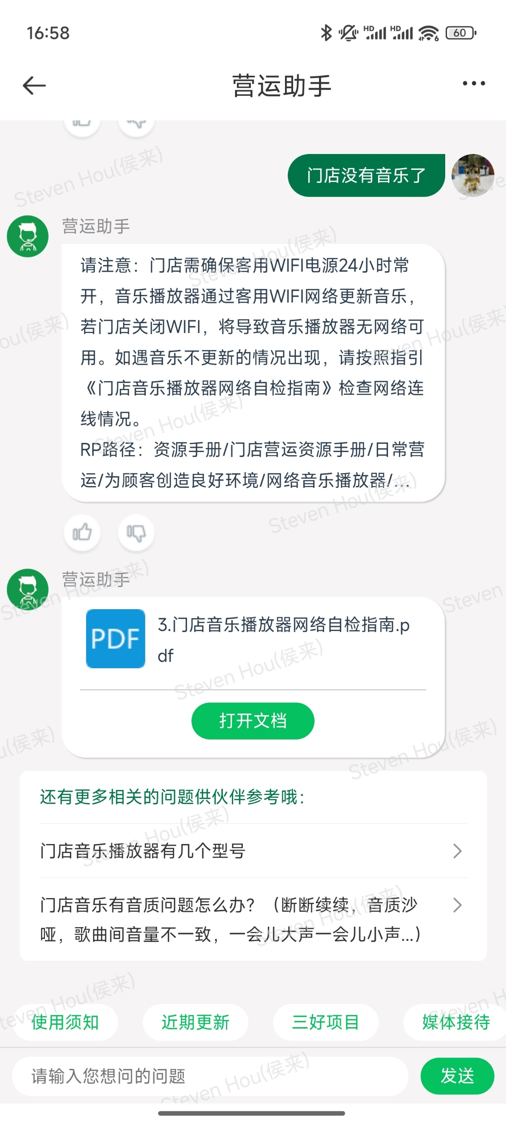
知识问答案例
问：如何才能提升我门店的食品销售？
思路：
大模型对于提升销售的关注点建议
结合大模型的建议找到星巴克资料库中与之相关的材料，例如：
分析现状——商圈及顾客画像评估工具
食品经营——《食品经营攻略》陈列、订货、推荐、操作
做好服务——好服务培训指引、门店营运资源手册-顾客服务
总结并输出建议
如何才能提升我门店的食品销售？
提升食品销售需要从产品、顾客需求、营销策略和门店运营等多方面入手。以下是一些具体建议，供你参考：
1. 分析现状，找到问题根源
你可以使用《商圈及顾客画像评估工具》了解你商圈的顾客类型及其可能的喜好。同时也建议你结合近4周的各个类型食品销售情况找到最适合门店的食品品类
——————————————————
2. 食品陈列
食品柜全天(除打烊前2小时)都应丰满陈列，将每款食品以最佳角度朝顾客摆放。当季促销食品放在食品柜靠近收银机侧的合适位置（冷藏及常温），即食品柜最上层或是与视线平行位置，统称主视觉区。
——————————————————
3. 成本控制与备货
根据销售数据调整每日备货量，避免浪费
——————————————————
4. 促销推荐与顾客连结
伙伴可以在点单时根据顾客点购的饮品为顾客推荐合适搭配的食品。可以通过食品品鉴会提升顾客对食品的认识和喜好度。
方法
工具
术语维护
问： 我上一次的FSA fail了，哪些行动可以帮助我提升FSA表现？
问： 门店的服务目标是确保顾客每一次的星巴克体验都是超过预期的。我采取哪些行动可以帮助我达成该目标？
问：怎么才能提升我门店的业绩？

Slide 21
未来的期待——前端体验
Before
After
对于问题的理解和解答不完全准确，且没有FAQ的问题容易答非所问
对于问题的理解更准确，并可以将分散的信息整合成有条理的答案，甚至SOP
推荐的答案中包含路径和文档，伙伴还需自行查找
预测进一步的需求，并主动提供帮助。例如：辅助理解的资料、工单、工具等

Slide 22
大模型辅助标注样例
大模型辅助标注流程
质量反馈实时生效
数据输入
提示词
编写及优化
大模型
知识库
模型结果
人工核验
结果输出
这款车的OTA升级需要大量的流量，感觉有点不划算。（汽车行业案例）
提取这句话中的用户观点、场景、对象、描述和情绪，并给出对应的标签
提示词经富通知识库扩展（标签体系），通过大模型算法产出模型结果
结果1：智能化体验#智能座舱#OTA升级#流量和网络要求。
相关度1：98%
人工复核大模型的产出结果
智能化体验#智能座舱#OTA升级#流量和网络要求
数据质量评估报告：包含数据完整性、数据一致性、数据准确性、数据规范性以及用户需求标准等维度评估，保证数据集质量（参照标准：GB/T 42381.63-2023、 GB/T 42381.8-2023 、T/CSR 0001-2023等）

Slide 23
01
现状分析
02
方案概述
Agenda
03
重要技术实现
04
预期成果与价值

Slide 24
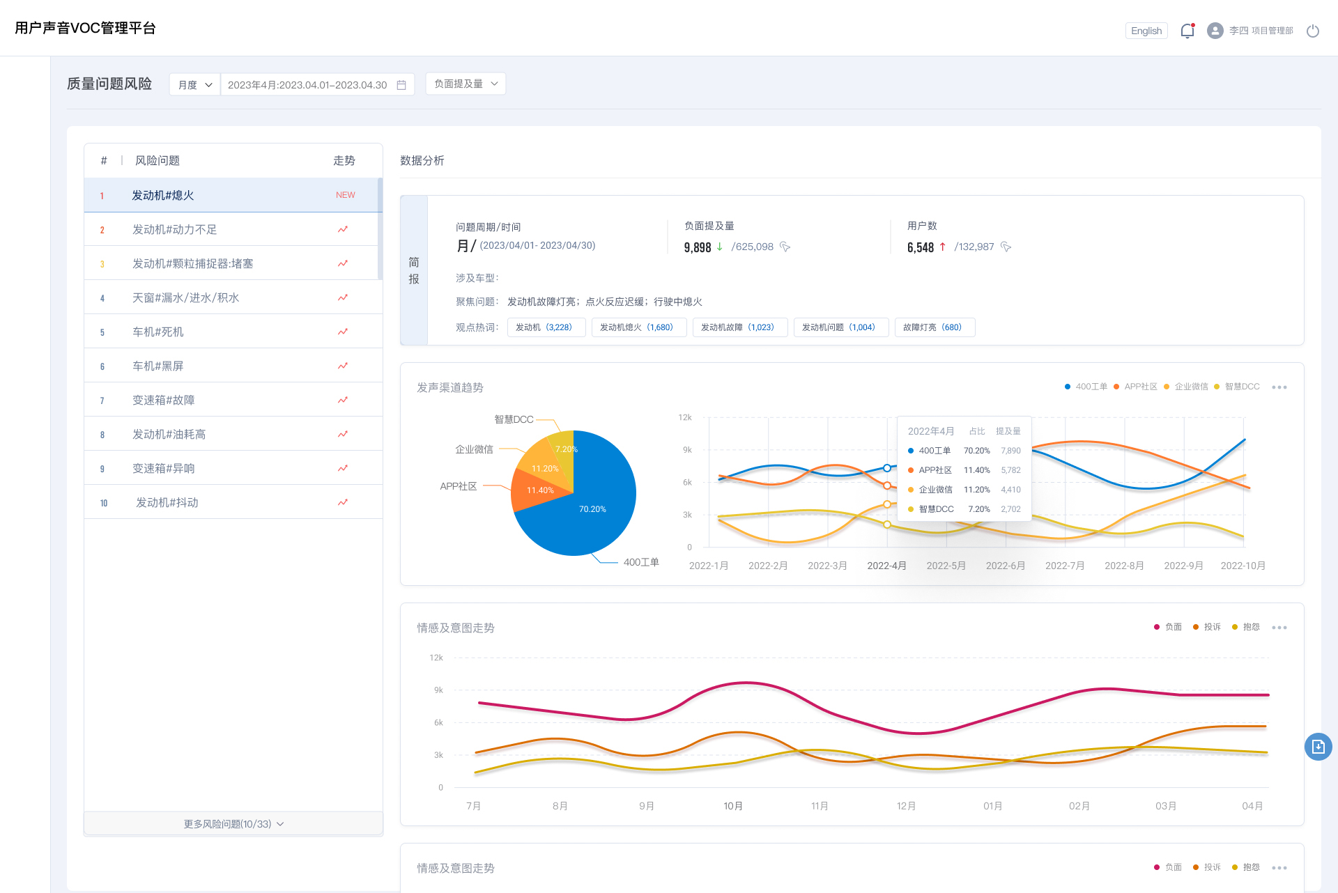
即时性数据洞察报告
数据价值洞察报告
01
1. 提供市场趋势、竞对分析和行业洞察，协助客户制定产品规划、市场传播、服务流程等决策，把握市场机会
2. 深度分析报告能够帮助企业识别产品、服务、流程等问题与风险，提前制定应对策略
3. 针对临时性的专项课题，快速整合用户数据，基于垂直行业经验，形成专业、体系化的分析报告，为客户战略决策提供数据支撑

Slide 25
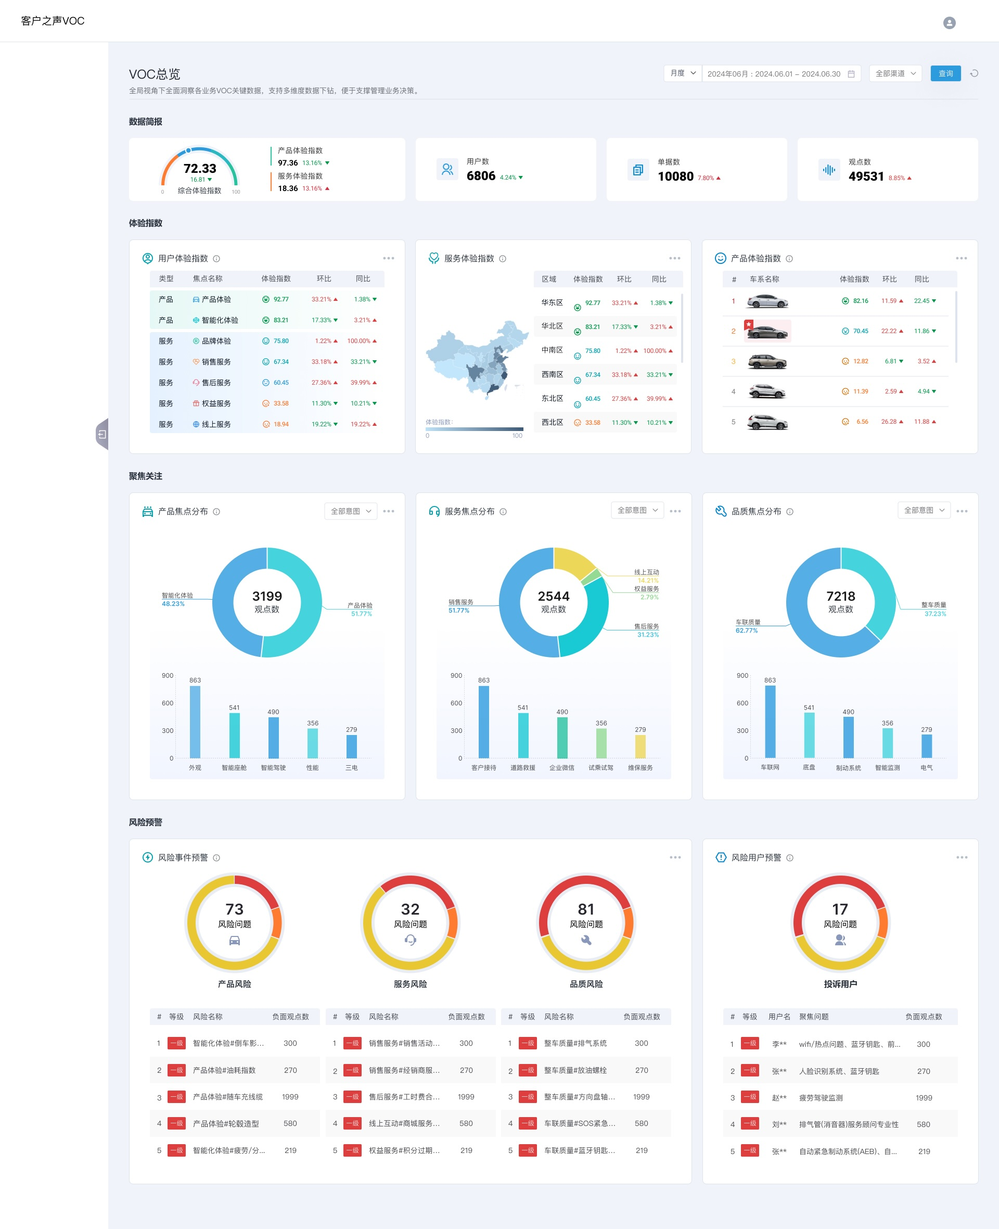
可视化数据应用
可视化运营分析
02
1. 直观呈现数据的多维统计结果，便于发现趋势和异常
2. 关键指标的监控与及时更新，为决策提供准确的数据支持
3. 暴露瓶颈和低效环节，支持多层下钻细化查看原始数据明细，便于问题溯源

Slide 26
风险预警
风险预警管理
03
1. 基于用户/业务/产品质量等多维度对数据进行预警监控，快速识别潜在风险。
2. 一站式任务管理派发助力客户快速响应处理，并追踪处理结果成效，完成闭环。

